Slide 1
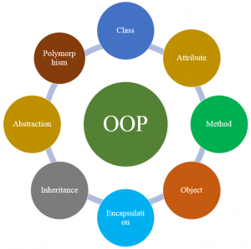
Java OOP
Lập trình hướng đối tượng(Object Oriented Programming – OOP) là một kỹ thuật lập trình, trong đó chương trình sẽ được chia ra thành các phần nhỏ được gọi là đối tượng

Slide 2
Java OOP
Tính chất
Tính đóng gói (Encapsulation)
Tính trừu tượng (Abstraction)
Tính thừa kế (Inheritance)
Tính đa hình (Polymorphism)

Slide 3
Java OOP
Ưu điểm
Dữ liệu không bị thay đổi tự do trong chương trình như lập trình cấu trúc.
Khi thay đổi cấu trúc dữ liệu của một đối tượng, không cần thay đổi các mã nguồn của các đối tượng khác mà chỉ cần thanh đổi một một số hàm thành phần
Có thể sử dụng lại mã nguồn qua kế thừa
Phù hợp các phần mềm phức tạp, lớn.
Được đánh giá là dễ học, năng suất, đơn giản, dễ bảo trì, dễ mở rộng…

Slide 4


Java Classes/Objects
Là 2 thành phần chính của OOP
Class là khuôn mẫu cho object, ngược lại object là một thực thể của class
Ví dụ:

Slide 5
Java Classes/Objects
Để tạo 1 class, sử dụng từ khóa class
public class MyClass { int x = 5; }
Để tạo 1 object, sử dụng từ khóa new
public class MyClass { int x = 5; public static void main(String[] args) { MyClass myObj = new MyClass(); System.out.println(myObj.x); } }

Slide 6
Java Class Attributes
Thuộc tính (Attributes) của class là biến bên trong 1 class
Ví dụ tạo class MyClass với 2 thuộc tính x và y:
public class MyClass { int x = 5; int y = 3; }

Slide 7
Java Class Attributes
Để truy cập thuộc tính của một object, sử dụng (.)
Ví dụ:
public class MyClass { int x = 5; public static void main(String[] args) { MyClass myObj = new MyClass(); System.out.println(myObj.x); } }

Slide 8
Java Class Attributes
Thay đổi giá trị của thuộc tính bằng cách gán 1 giá trị khác cho thuộc tính
Ví dụ:
public class MyClass { int x; public static void main(String[] args) { MyClass myObj = new MyClass(); myObj.x = 40; System.out.println(myObj.x); } }

Slide 9
Java Class Attributes
Để khai bao 1 thuộc tính là hằng số, sử dụng từ khóa final
Ví dụ:
public class MyClass { final int x = 10; public static void main(String[] args) { MyClass myObj = new MyClass(); myObj.x = 25; // lỗi: không thể gán giá trị cho 1 biến là final System.out.println(myObj.x); } }

Slide 10
Java Class Attributes
Khi tạo nhiều object của 1 class, khi thay đổi giá trị của thuộc tính của 1 object, thì giá trị của thuộc tính của những object khác sẽ không thay đổi
Ví dụ:
public class MyClass { int x = 5; public static void main(String[] args) { MyClass myObj1 = new MyClass(); // Object 1 MyClass myObj2 = new MyClass(); // Object 2 myObj2.x = 25; System.out.println(myObj1.x); // Outputs 5 System.out.println(myObj2.x); // Outputs 25 } }

Slide 11
Java Class Attributes
Khai báo nhiều thuộc tính cho 1 class
public class Person { String fname = "John"; String lname = "Doe"; int age = 24; public static void main(String[] args) { Person myObj = new Person(); System.out.println("Name: " + myObj.fname + " " + myObj.lname); System.out.println("Age: " + myObj.age); } }

Slide 12
Java Class Methods
Phương thức (Method) là hàm bên trong 1 class
Ví dụ:
public class MyClass { static void myMethod() { System.out.println("Hello World!"); } public static void main(String[] args) { myMethod(); } }

Slide 13
Java Class Methods
Static vs. Non-Static
Static: có thể truy cập phương thức static mà không cần tạo 1 object
Non-static: chỉ có thể truy cập phương thức non-static thông qua object

Slide 14
Java Class Methods
public class MyClass { static void myStaticMethod() { System.out.println("Static methods can be called without creating objects"); } public void myPublicMethod() { System.out.println("Public methods must be called by creating objects"); } public static void main(String[] args) { myStaticMethod(); MyClass myObj = new MyClass(); myObj.myPublicMethod(); } }

Slide 15
Java Class Methods
Sử dụng nhiều class
public class Car { public void fullThrottle() { System.out.println("The car is going as fast as it can!"); } public void speed(int maxSpeed) { System.out.println("Max speed is: " + maxSpeed); } }
public class OtherClass { public static void main(String[] args) { Car myCar = new Car(); myCar.fullThrottle(); myCar.speed(200); } }

Slide 16
Java Constructors
Là 1 phương thức đặc biệt, được dùng để khởi tạo đối tượng (object)
public class MyClass { int x; public MyClass() { x = 5; System.out.println("Constructor"); } public static void main(String[] args) { MyClass myObj = new MyClass(); System.out.println(myObj.x); } }

Slide 17
Java Constructors
Khỏi tạo đối tượng có tham số
public class Car { int modelYear; String modelName; public Car(int year, String name) { modelYear = year; modelName = name; } public static void main(String[] args) { Car myCar = new Car(1969, "Mustang"); System.out.println(myCar.modelYear + " " + myCar.modelName); } }

Slide 18
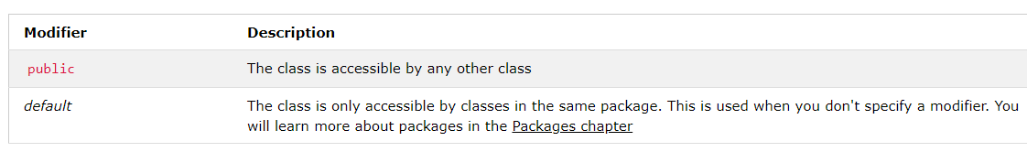
Java Modifiers
2 loại: Access Modifiers và Non-Access Modifiers
Access Modifiers:
Đối với class

Slide 19
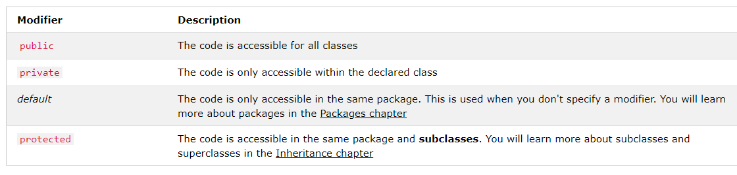
Java Modifiers
Đối với attributes, methods, constructors

Slide 20
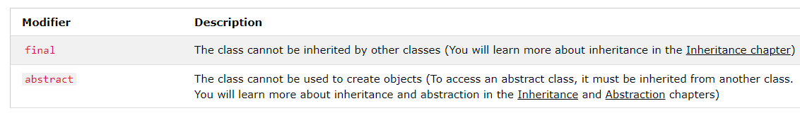
Java Modifiers
Non-Access Modifiers
Đối với class

Slide 21
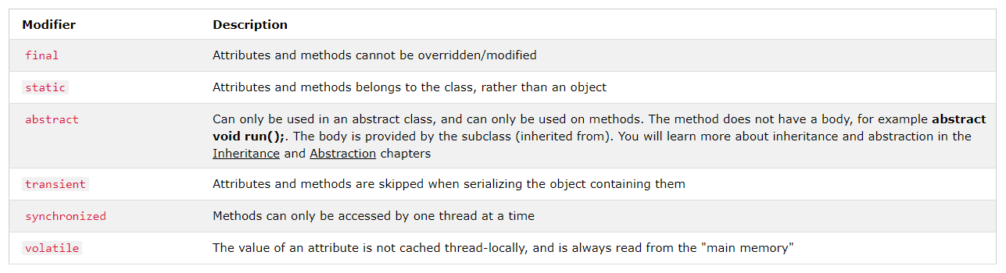
Java Modifiers
Đối với attributes, methods, constructors

Slide 22
Java Encapsulation
Để đảm bảo rằng, những dữ liệu “nhạy cảm” sẽ được che dấu đói với người dung
Làm thế nào để đóng gói dữ liệu:
Khai báo thuộc tính (attributes) là private
Cung cấp phương thức (method) để truy cập và cập nhật giá trị của biến private
public class Person { private String name; public String getName() { return name; } public void setName(String newName) { this.name = newName; } }
public class MyClass { public static void main(String[] args) { Person person = new Person(); person.setName("Phuc"); System.out.println(person.getName()); } }

Slide 23
Java Encapsulation
public class Student { private int point; // 0 -> 10 public int getPoint() { return point; } public void setPoint(int point) { if (point < 0 || point > 10) { System.out.println("Point should be between 0 and 10"); } else { this.point = point; } } }
Tại sao dùng tính đóng gói?
Dể dàng điều khiển thuộc tính và phương thức
Thuộc tính của lớp có thể chỉ đọc hoặc chỉ ghi
Tăng tính bảo mật dữ liệu

Slide 24
Java Packages
Packages giống như 1 folder, chứa các file java hoặc package khác
Để sử dụng 1 class nằm ở package khác, sử dụng từ khóa import
import java.util.Scanner; //import java.util.*; để import tất cả class trong package java.util class MyClass { public static void main(String[] args) { Scanner myObj = new Scanner(System.in); System.out.println("Enter username"); String userName = myObj.nextLine(); System.out.println("Username is: " + userName); } }

Slide 25
Java Inheritance
Inheritance (thừa kế)
Subclass (lớp con) thừa kế từ lớp cha (superclass)
Superclass (lớp cha)
Để thừa kế class, sử dụng từ khóa extends
Để một class không cho class khác thừa kế, sử dụng từ khóa final

Slide 26
Java Inheritance
public class Animal { private boolean vegetarian; private int noOfLegs; public Animal() { } public Animal(boolean vegetarian, int noOfLegs) { this.vegetarian = vegetarian; this.noOfLegs = noOfLegs; } public void eat() { System.out.println("Eating..."); } public boolean isVegetarian() { return vegetarian; } public void setVegetarian(boolean vegetarian) { this.vegetarian = vegetarian; } public int getNoOfLegs() { return noOfLegs; } public void setNoOfLegs(int noOfLegs) { this.noOfLegs = noOfLegs; } }

Slide 27
Java Inheritance
public class Cat extends Animal { private String color; public Cat(boolean vegetarian, int noOfLegs, String color) { super(vegetarian, noOfLegs); this.color = color; } public void meow() { System.out.println("Meowing..."); } public String getColor() { return color; } public void setColor(String color) { this.color = color; } }

Slide 28
Java Polymorphism
Polymorphism (đa hình)
class Animal { public void animalSound() { System.out.println("The animal makes a sound"); } } class Pig extends Animal { public void animalSound() { System.out.println("The pig says: wee wee"); } } class Dog extends Animal { public void animalSound() { System.out.println("The dog says: bow wow"); } }
class MyMainClass { public static void main(String[] args) { Animal myAnimal = new Animal(); Animal myPig = new Pig(); Animal myDog = new Dog(); myAnimal.animalSound(); myPig.animalSound(); myDog.animalSound(); } }

Slide 29
Java Inner Classes
Tạo 1 class bên trong 1 class khác, để nhóm các class lại với nhau
class OuterClass { int x = 10; class InnerClass { int y = 5; } } public class MyMainClass { public static void main(String[] args) { OuterClass myOuter = new OuterClass(); OuterClass.InnerClass myInner = myOuter.new InnerClass(); System.out.println(myInner.y + myOuter.x); } }

Slide 30
Java Abstraction
Là quá trình ẩn 1 số thông tin nhất định và chỉ hiện thị thông tin cần thiết cho người dùng
Từ khóa abstraction là non-access modifier
Abstract class: là class mà không thể tạo đối tượng
Abstract method: sử dụng trong abstract class, không có body
abstract class Animal { public abstract void animalSound(); public void sleep() { System.out.println("Zzz"); } }
Animal myObj = new Animal(); // lỗi, vì không thể tạo được đổi tượng
của abstract class

Slide 31
Java Abstraction
abstract class Animal { // Abstract method (does not have a body) public abstract void animalSound(); // Regular method public void sleep() { System.out.println("Zzz"); } } // Subclass (inherit from Animal) class Pig extends Animal { public void animalSound() { // The body of animalSound() is provided here System.out.println("The pig says: wee wee"); } }
class MyMainClass { public static void main(String[] args) { Pig myPig = new Pig(); // Create a Pig object myPig.animalSound(); myPig.sleep(); } }

Slide 32
Java Interface
Là abstract class mà tất cả method là abstract
Không được dung để tạo đối tượng
Method trong interface mặc định là public và abstract
Attribute trong interface mặc định là public, static và final
Không có constructor
interface Animal { public void animalSound(); // interface method (does not have a body) public void run(); // interface method (does not have a body) }

Slide 33
Java Enums
enum Level { LOW, MEDIUM, HIGH } public class MyClass { public static void main(String[] args) { Level myVar = Level.MEDIUM; switch(myVar) { case LOW: System.out.println("Low level"); break; case MEDIUM: System.out.println("Medium level"); break; case HIGH: System.out.println("High level"); break; } } }
Là kiểu liệt kê
Là 1 dạng đặc biệt của class với 1 nhóm hằng số
for(Level myVar:Level.values()){ System.out.println(myVar); }

Slide 34
Java User Input
Class Scanner được dung để nhập input
import java.util.Scanner; // Import the Scanner class class MyClass { public static void main(String[] args) { Scanner myObj = new Scanner(System.in); // Create a Scanner object System.out.println("Enter username"); String userName = myObj.nextLine(); // Read user input System.out.println("Username is: " + userName); // Output user input } }

Slide 35
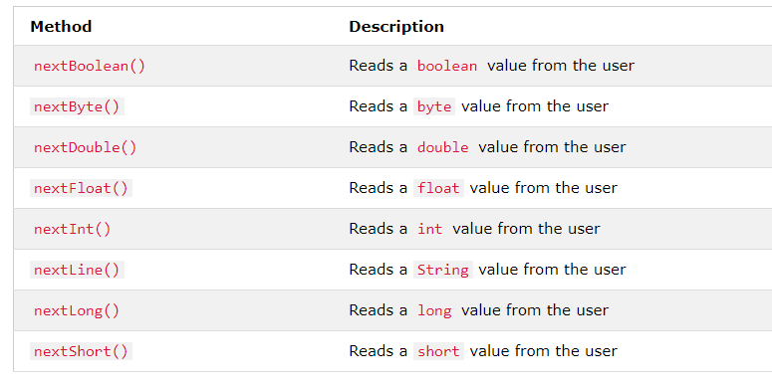
Java User Input
Một số hàm để đọc dữ liệu từ user input

Slide 36
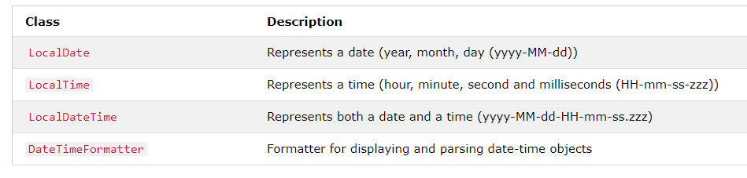
Java Date
Nằm trong package java.time
Bao gồm các class: LocalDate, LocalTime, LocalDateTime, DateTimeFormatter

Slide 37
Java Date
import java.time.LocalDate; import java.time.LocalDateTime; import java.time.LocalTime; import java.time.format.DateTimeFormatter; public class MainClass { public static void main(String[] args) { LocalDate date = LocalDate.now(); System.out.println(date); LocalTime time = LocalTime.now(); System.out.println(time); LocalDateTime dateTime = LocalDateTime.now(); System.out.println(dateTime); DateTimeFormatter formatter = DateTimeFormatter.ofPattern("dd-MM-yyyy HH:mm:ss"); System.out.println(formatter.format(dateTime)); } }
Ví dụ

Slide 38
Java ArrayList
Là 1 mảng có thể thay đổi kích thước, nằm ở package java.util
public class MyClass { public static void main(String[] args) { ArrayList<String> cars = new ArrayList<String>(); cars.add("Volvo"); // thêm phần tử cars.add("BMW"); cars.add("Ford"); cars.add("Mazda"); cars.set(0, "Opel"); // cập nhập giá trị cars.remove(1); // xóa phần tử thứ 1 System.out.println(cars.size()); // lấy kích thước for (String i : cars) { // duyệt System.out.println(i); } cars.clear(); // xóa tất cả phần tử System.out.println(cars.size()); } }

Slide 39
Java HashMap
Lưu dự liệu theo dạng từ điển key/value (khóa/giá trị)
public class MyClass { public static void main(String[] args) { HashMap<String, String> capitalCities = new HashMap<String, String>(); capitalCities.put("England", "London"); capitalCities.put("Germany", "Berlin"); capitalCities.put("Norway", "Oslo"); capitalCities.put("USA", "Washington DC"); System.out.println(capitalCities); for (String i : capitalCities.keySet()) { System.out.println(i); } for (String i : capitalCities.values()) { System.out.println(i); } } }

Slide 40
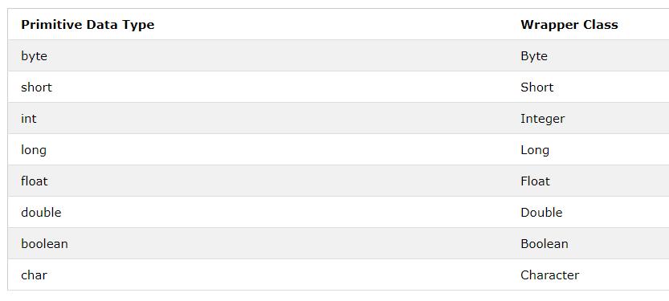
Java Wrapper Classes
Sử dụng kiểu nguyên thủy giống như đối tượng

Slide 41
Java Wrapper Classes
Ví dụ:
public class MyClass { public static void main(String[] args) { Integer myInt = 5; Double myDouble = 5.99; Character myChar = 'A'; System.out.println(myInt); System.out.println(myDouble); System.out.println(myChar); } }

Slide 42
Java Exceptions
Dùng để xử lý ngoại lệ
Ví dụ: chia cho 0, lấy phần tử nằm ngoài kích thước của mảng,…
Cú pháp:
try { // Block of code to try } catch(Exception e) { // Block of code to handle errors }

Slide 43
Java Exceptions
Finally: được thực hiện sau try…catch
public class MyClass { public static void main(String[] args) { try { int[] myNumbers = {1, 2, 3}; System.out.println(myNumbers[10]); } catch (Exception e) { System.out.println("Something went wrong."); } finally { System.out.println("The 'try catch' is finished."); } } }

Slide 44
Java Exceptions
Throw keyword
Cho phép tạo lỗi tự định nghĩa
Sử dụng với 1 loại ngoại lệ, ví dụ: ArithmeticException, FileNotFoundException,…
public class MyClass { static void checkAge(int age) { if (age < 18) { throw new ArithmeticException("Access denied - You must be at least 18 years old."); } else { System.out.println("Access granted - You are old enough!"); } } public static void main(String[] args) { checkAge(15); // Set age to 15 (which is below 18...) } }

